Slide 1
第一章 绪论
清华大学 郑 莉

Slide 2
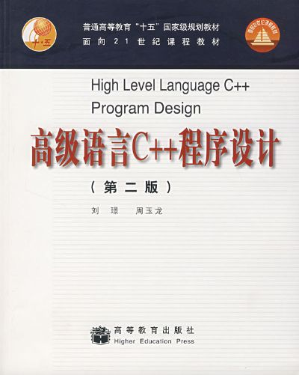
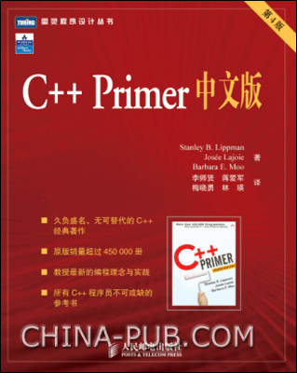
C++语言程序设计
参考教材：
刘璟，周玉龙. 高级语言C++程序设计
，高等教育出版社，2004；
周玉龙编著 .C++实用编程技术百例精编与妙解,南开大学出版社,2003
Stanley B.Lippman,Josée LaJoie, Barbara E.Moo
李师贤等译, 人民邮电出版社,2006.3

Slide 3
计算机程序
1.1 计算机程序设计语言的发展
计算机的工作是用程序来控制的
程序是指令的集合。
指令是计算机可以识别的命令。

Slide 4
1.1.1 机器语言与汇编语言
1.1 计算机程序设计语言的发展
由计算机硬件系统可以识别的二进制指令组成的语言称为机器语言，0-1编码。
  计算机发展的初期，软件工程师们只能用机器语言来编写程序。这一阶段，在人类的自然语言和计算机编程语言之间存在着巨大的鸿沟。
汇编语言将机器指令映射为一些可以被人读懂的助记符，如ADD、SUB等。
  此时编程语言与人类自然语言间的鸿沟略有缩小，但仍与人类的思维相差甚远。因为它的抽象层次太低，程序员需要考虑大量的机器细节。

Slide 5
1.1.2 高级语言
1.1 计算机程序设计语言的发展
高级语言屏蔽了机器的细节（硬件），提高了语言的抽象层次，程序中可以采用具有一定含义的数据命名和容易理解的执行语句。这使得在书写程序时可以联系到程序所描述的具体事物。

Slide 6
1.2.1 面向对象方法的由来
——面向过程的程序设计方法
1.2 面向对象的方法
最早的程序
  目的：用于数学计算
  主要工作：设计求解问题的过程
  缺点：对于庞大、复杂的程序难以开发和维护

Slide 7
面向过程的结构化程序设计方法
1.2 面向对象的方法 -> 1.2.1 面向对象方法的由来
设计思路
  自顶向下、逐步求精。采用模块分解与功能抽象，自顶向下、分而治之。
程序结构：
  按功能划分为若干个基本模块，形成一个树状结构。
  各模块间的关系尽可能简单，功能上相对独立；每一模块内部均是由顺序、选择和循环三种基本结构组成。
  其模块化实现的具体方法是使用子程序。

Slide 8
面向过程的结构化程序设计方法（续）
1.2 面向对象的方法 -> 1.2.1 面向对象方法的由来
优点：
  有效地将一个较复杂的程序系统设计任务分解成许多易于控制和处理的子任务，便于开发和维护。

Slide 9
面向过程的结构化程序设计方法（续）
1.2 面向对象的方法 -> 1.2.1 面向对象方法的由来
缺点：可重用性差、数据安全性差、难以开发大型软件和图形界面的应用软件
  程序依赖于数据，当数据结构发生变化时，必须对程序进行修改。
  代码不能重用。

Slide 10
面向对象的方法
1.2 面向对象的方法 -> 1.2.1 面向对象方法的由来
将数据及对数据的操作方法封装在一起，作为一个相互依存、不可分离的整体——对象。
对同类型对象抽象出其共性，形成类。
类通过一个简单的外部接口，与外界发生关系。
对象与对象之间通过消息进行通信。

Slide 11
面向对象的方法（续）
1.2 面向对象的方法 -> 1.2.1 面向对象方法的由来
优点：
  程序模块间的关系更为简单，程序模块的独立性、数据的安全性就有了良好的保障。
  通过继承与多态性，可以大大提高程序的可重用性，使得软件的开发和维护都更为方便。

Slide 12
1.2.2 面向对象的基本概念——对象
1.2 面向对象的方法
一般意义上的对象：
  是现实世界中一个实际存在的事物。
  可以是有形的（比如一辆汽车），也可以是无形的（比如一项计划）。
  是构成世界的一个独立单位，具有
    静态特征：可以用某种数据来描述，数据项
    动态特征：对象所表现的行为或具有的功能，函数

Slide 13
对象（续）
1.2 面向对象的方法 -> 1.2.2 面向对象的基本概念
面向对象方法中的对象：
  是系统中用来描述客观事物的一个实体，它是用来构成系统的一个基本单位。对象由一组属性和一组行为构成。
  属性：用来描述对象静态特征的数据项。
  行为：用来描述对象动态特征的操作序列。

Slide 14
封装
1.2 面向对象的方法 -> 1.2.2 面向对象的基本概念
把对象的属性和服务结合成一个独立的系统单元。
尽可能隐蔽对象的内部细节。对外形成一个边界（或者说一道屏障），只保留有限的对外接口使之与外部发生联系。

Slide 15
继承
1.2 面向对象的方法 -> 1.2.2 面向对象的基本概念
继承对于软件复用有着重要意义，是面向对象技术能够提高软件开发效率的重要原因之一。
定义：特殊类的对象拥有其一般类的全部属性与服务，称作特殊类对一般类的继承。
例如：将轮船作为一个一般类，客轮便是一个特殊类。

Slide 16
多态性
1.2 面向对象的方法 -> 1.2.2 面向对象的基本概念
多态是指在一般类中定义的属性或行为，被特殊类继承之后，可以具有不同的数据类型或表现出不同的行为。这使得同一个属性或行为在一般类及其各个特殊类中具有不同的语义。
例如：
  数的加法->实数的加法
  ->复数的加法

Slide 17
面向对象的软件工程
1.3 面向对象的软件开发
面向对象的软件工程是面向对象方法在软件工程领域的全面应用。它包括:
  面向对象的分析（OOA）
  面向对象的设计（OOD）
  面向对象的编程（OOP）
  面向对象的测试（OOT）
  面向对象的软件维护（OOSM）

Slide 18
1.3.1 分析
1.3 面向对象的软件开发
系统分析阶段应该扼要精确地抽象出系统必须做什么，但是不关心如何去实现。
面向对象的系统分析，直接用问题域中客观存在的事物建立模型中的对象，对单个事物及事物之间的关系，都保留他们的原貌，不做转换，也不打破原有界限而重新组合，因此能够很好地映射客观事物。

Slide 19
1.3.2 设计
1.3 面向对象的软件开发
针对系统的一个具体实现运用面向对象的方法。其中包括两方面的工作：
  把OOA模型直接搬到OOD，作为OOD的一部分
  针对具体实现中的人机界面、数据存储、任务管理等因素补充一些与实现有关的部分。

Slide 20
1.3.3 编程
1.3 面向对象的软件开发
OOP工作就是用一种面向对象的编程语言把OOD模型中的每个成分书写出来，是面向对象的软件开发最终落实的重要阶段。

Slide 21
1.3.4 测试
1.3 面向对象的软件开发
测试的任务是发现软件中的错误。
在面向对象的软件测试中继续运用面向对象的概念与原则来组织测试，以对象的类作为基本测试单位，可以更准确地发现程序错误并提高测试效率。

Slide 22
1.3.5 维护
1.3 面向对象的软件开发
将软件交付使用后，工作并没有完结，还要根据软件的运行情况和用户的需求，不断改进系统。
使用面向对象的方法开发的软件，其程序与问题域是一致的，因此，在维护阶段运用面向对象的方法可以大大提高软件维护的效率。

Slide 23
信息的分类
1.4 信息的表示和存储
指令
控制信息
控制字
信息
定点数
数值信息
数据信息 浮点数
字符数据
非数值信息
逻辑数据

Slide 24
1.4.1 计算机的数字系统（略）
1.4 信息的表示和存储

Slide 25
1.5.1 基本术语
1.5 程序的开发过程
源程序：
  用源语言写的，有待翻译的程序
目标程序：
  也称为"结果程序"，是源程序通过翻译程序加工以后所生成的程序。
翻译程序：
  是指一个把源程序翻译成等价的目标程序的程序。

Slide 26
三种不同类型的翻译程序
1.5 程序的开发过程 -> 1.5.1 基本术语
汇编程序：
  其任务是把用汇编语言写成的源程序，翻译成机器语言形式的目标程序。
编译程序：
  若源程序是用高级程序设计语言所写，经翻译程序加工生成目标程序，那么，该翻译程序就称为"编译程序"。

Slide 27
三种不同类型的翻译程序（续）
1.5 程序的开发过程 -> 1.5.1 基本术语
解释程序：
  这也是一种翻译程序，同样是将高级语言源程序翻译成机器指令。它与编译程序不同点就在于：它是边翻译边执行的，即输入一句、翻译一句、 执行一句，直至将整个源程序翻译并执行完毕。

Slide 28
1.5.2 程序的开发过程
1.5 程序的开发过程
编辑
  将源程序输入到计算机中，生成后缀为cpp的磁盘文件。
编译
  将程序的源代码转换为机器语言代码。
连接
  将多个源程序文件以及库中的某些文件连在一起，生成一个后缀为exe的可执行文件。
运行调试

Slide 29
1.6 小结
1、C语言优势与不足；
2、C++的优点；
3、C++的重要概念：类、对象；
4、类的封装、继承、多态
5、面向对象程序设计流程（软件工程）

